Slide 1


O PAPEL DA REGULAÇÃO PARA A UNIVERSALIZAÇÃO DO SANEAMENTO
Evolução da regulação após
a criação da ARISB-MG
Eng.º Thimóteo Cezar Lima
Diretor Técnico Operacional
diretoria.to@arisb.com.br

Slide 2

UM BREVE HISTÓRICO
CISAB-RC / ARISB-MG
REGULAÇÃO E FISCALIZAÇÃO
POR MEIO DE CONSÓRCIO PÚBLICO

Slide 3
Contextualizando a Regulação e Fiscalização
do Saneamento Básico e a ARISB-MG

Slide 4
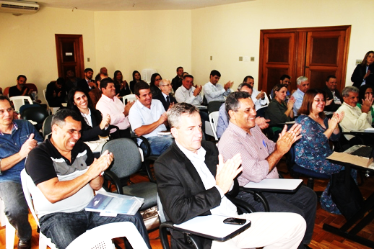
CONTEXTO HISTÓRICO
CRIAÇÃO DO CISAB RC COMO ENTE DE REGULAÇÃO

Slide 5

2013 - 2014
Reuniões de Mobilização
Protocolo de Intenções

Slide 6
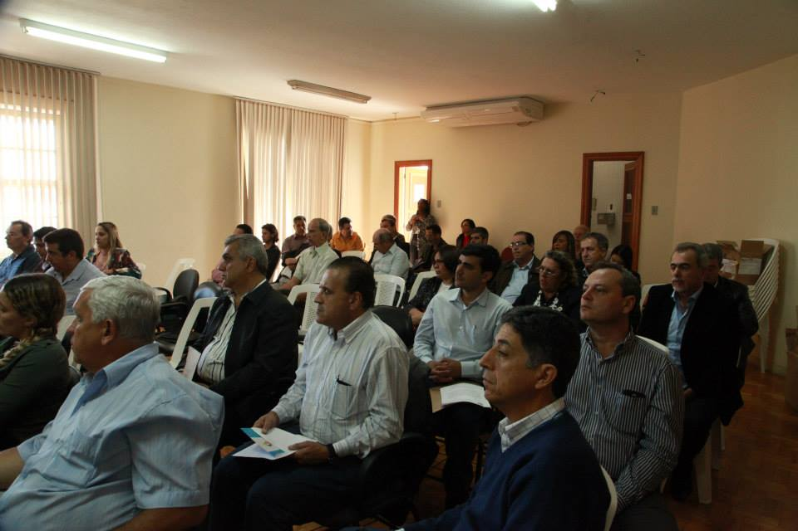
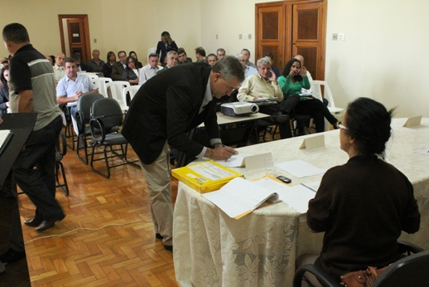
2014

Slide 7
2014
Municípios Fundadores
Caeté
44.377
11.559
Carmo da Mata
Região Central:
8 municípios
22.136
Carmo do Cajuru
18.895
Carmópolis de Minas
50.816
Itabirito
SEDE
Belo Horizonte
13.329
Itaguara
92.696
Itaúna
Oliveira
41.907
295.715
Total (habitantes)*
*População: IBGE - 2017

Slide 8


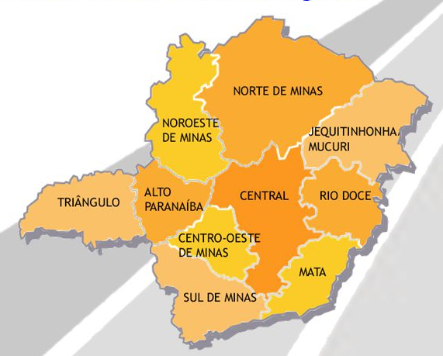
2014 - 2015
Segurança
Jurídica
1ª alteração do Protocolo de Intenções
Inclusão
de outras
regiões do
Estado

Slide 9
23 municípios
Consorciados e conveniados

Slide 10
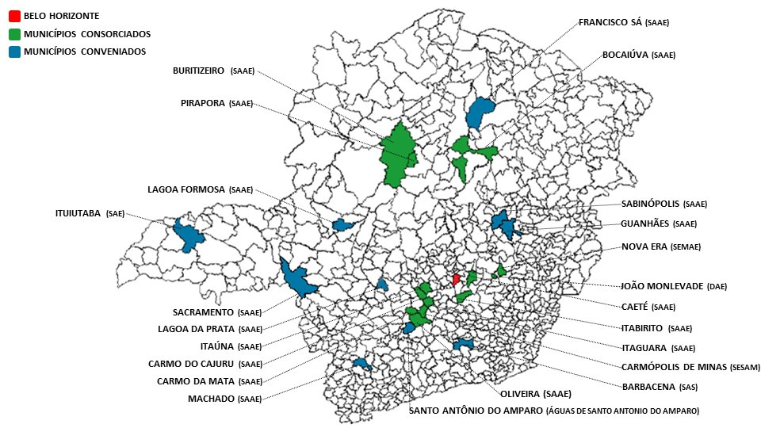
≈ 1 milhão de habitantes

Slide 11

2ª Alteração do
Protocolo de Intenções
Redefinir finalidade e objetivos para continuar atendendo demandas dos municípios
Finalidade
Nome
Quadro de Pessoal
Vocação

Slide 12

2ª Alteração do
Protocolo de Intenções

Slide 13
2ª Alteração do
Protocolo de Intenções
OBJETIVO
Impulsionar o exercício da regulação e fiscalização do saneamento básico em Minas Gerais, consolidando a nossa identidade como Agência Reguladora pela promoção de mecanismos de eficiência operacional e atuação comprometida com a qualidade de vida dos usuários.

Slide 14
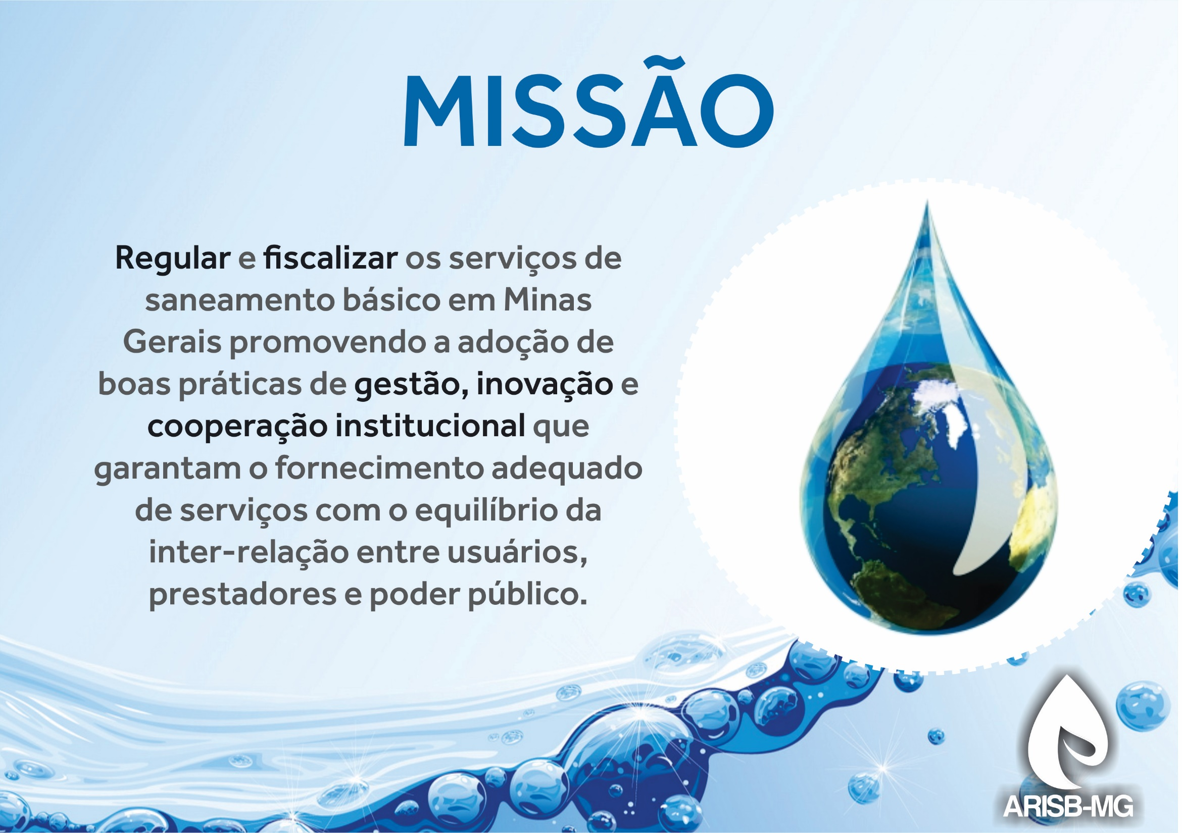

Slide 15
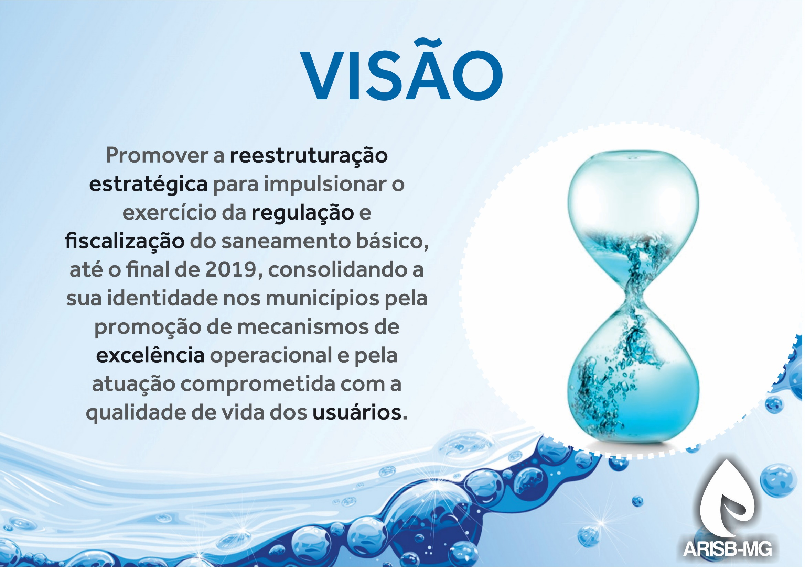

Slide 16
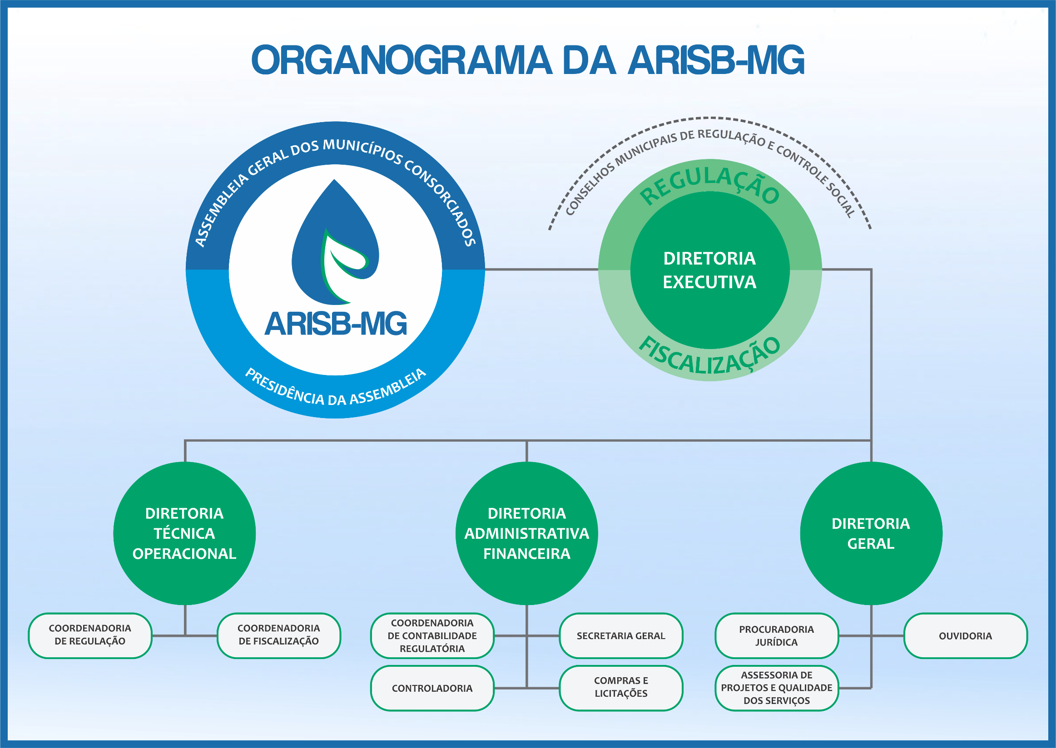

Slide 20
Estrutura Organizacional
ANALISTAS DE
FISCALIZAÇÃO E REGULAÇÃO
Engenharias Civil, Sanitária e Ambiental
Administração de Empresas
Ciências Econômicas
Ciências Contábeis
Ciências Biológicas

Slide 21
LINHA DO TEMPO – RESOLUÇÕES NORMATIVAS DE CARÁTER GERAL
➔Condições gerais e procedimentos para solicitação de revisão e reajuste de tarifas.
Resolução 002/2015
Agosto
➔Condições gerais para o funcionamento da Ouvidoria do CISAB-RC.
Resolução 003/2015
Agosto
➔Condições gerais e procedimentos para solicitação de revisão e reajuste de tarifas.
Resolução 029/2017
Julho
➔Condições gerais e procedimentos para solicitação de revisão e reajuste de tarifas.
Resolução 016/2016
Julho
Formas e Mecanismos de Controle Social.
Resolução 055/2018
Maio
2015
2016
2017
2018
Julho
Resolução 001/2015
➔Regras para instalação e funcionamento dos Conselhos de Regulação e Controle Social.
Outubro
Resolução 005/2015
➔Condições mínimas para racionamentos em situações emergenciais de abastecimento de água.
Novembro
Resolução 040/2017
➔ Procedimento de fiscalização da prestação dos serviços públicos de saneamento básico.
Outubro
Resolução 074/2018
➔ Estabelece condições, procedimentos e metodologia para Revisões e Reajustes de tarifas.
Abril
Resolução 013/2016
➔Condições Gerais de Prestação dos Serviços Públicos de Saneamento.
Dezembro
Resolução 020/2016
➔Definição de Não Conformidades a serem verificadas na fiscalização.

Slide 22
Atividades Realizadas
98
60
83
Resoluções (Fiscalização e Regulação)
Estudos econômicos financeiros
Notas Técnicas
56
64
31
Consultas Públicas
Reuniões com Conselhos de Saneamento
Visitas de Fiscalização
112
27
06
Atendimentos da Ouvidoria
Homologações de Regulamentos e outros
Audiências Públicas

Slide 23

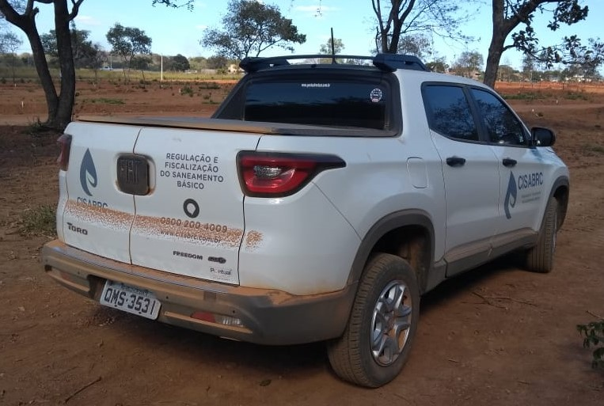
Visitas aos Municípios
Foram percorridos 23.524 Km em 2018 em 55 visitas realizadas aos municípios Regulados e Fiscalizados.

Slide 24
Alguns Resultados
Maior transparência em todos os processos

Slide 25
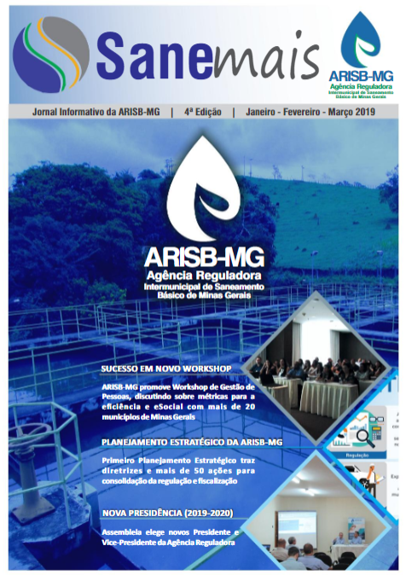
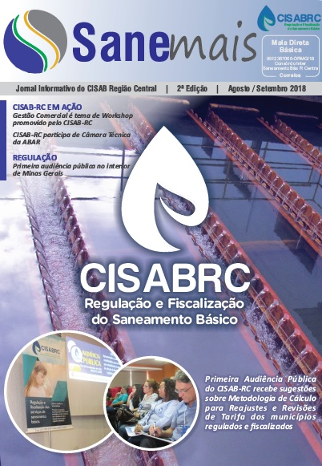

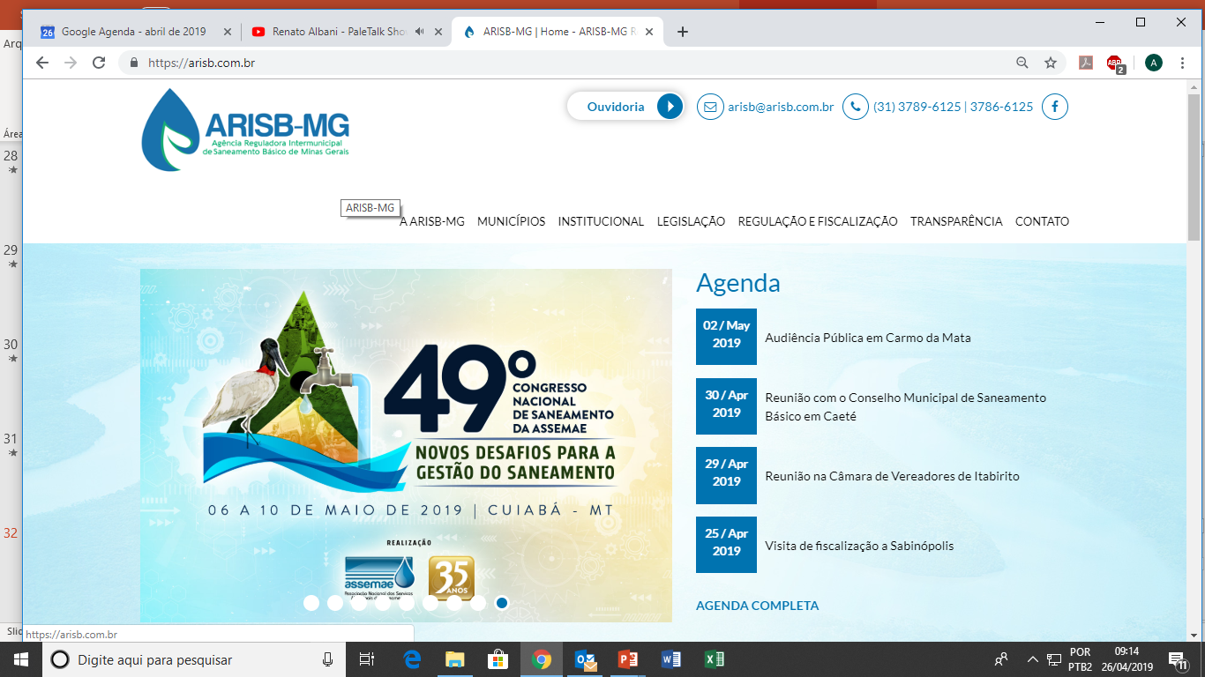
Difusão de assuntos do saneamento básico

Slide 26
Alguns Resultados
Maior transparência em todos os processos
Comprometimento dos gestores com redução de custos operacionais
Maior organização e qualidade nas informações, especialmente nas apropriações de custos
Melhoria da qualidade dos serviços prestados

Slide 27

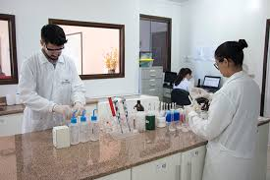
Fiscalização
Todos os municípios regulados têm amostras de águas (ETA e ETE) coletadas para análises.

Slide 28
Fiscalização – Qualidade de água e esgoto
24
92%
Análises completas de água
Conformidade
97
87%
Análises básicas de água
Conformidade
16
62%
Análises de esgoto
Conformidade

Slide 29
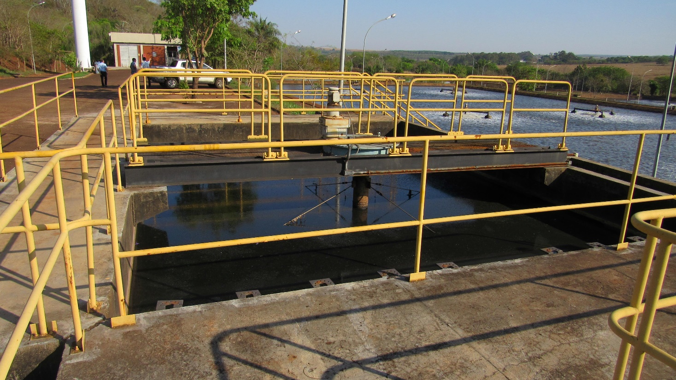
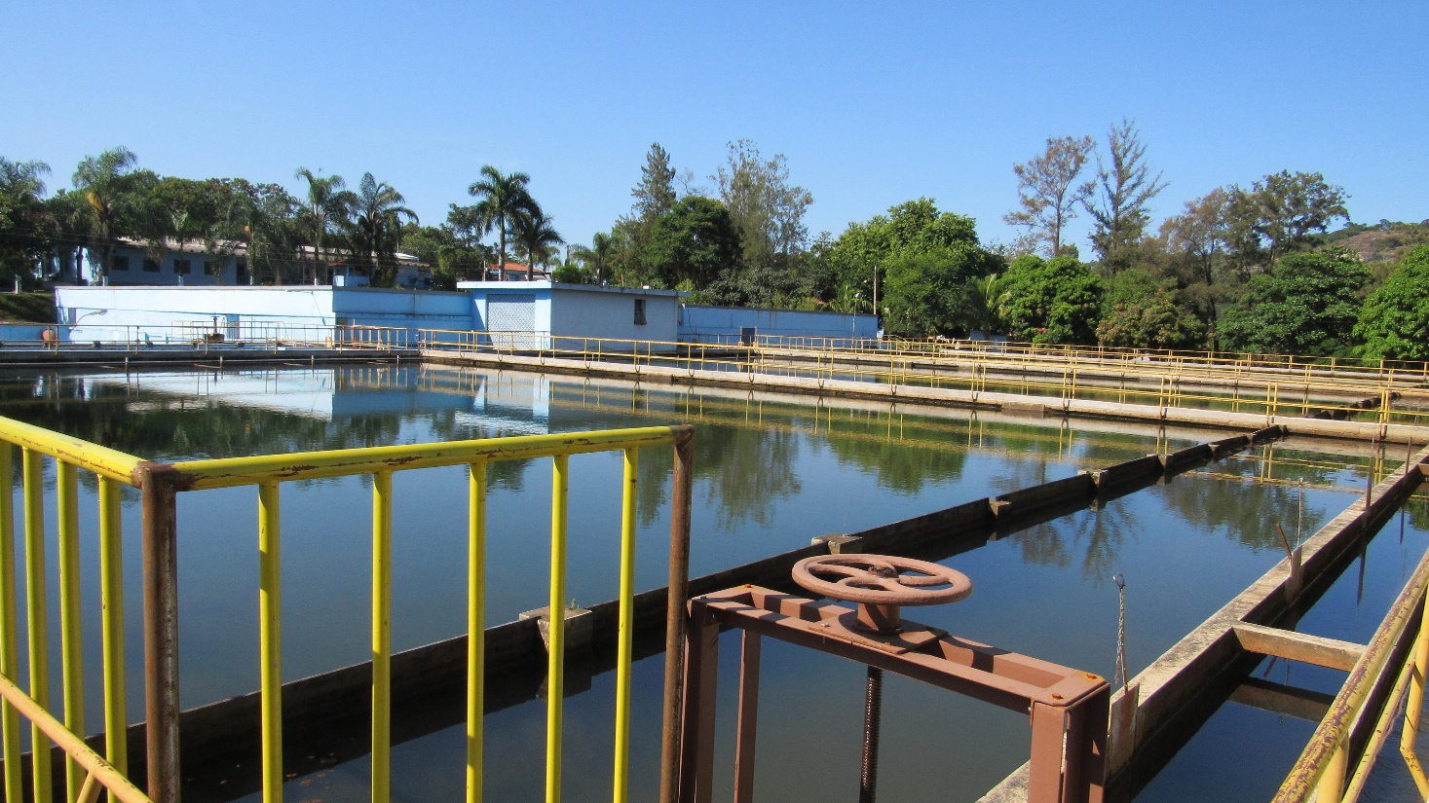
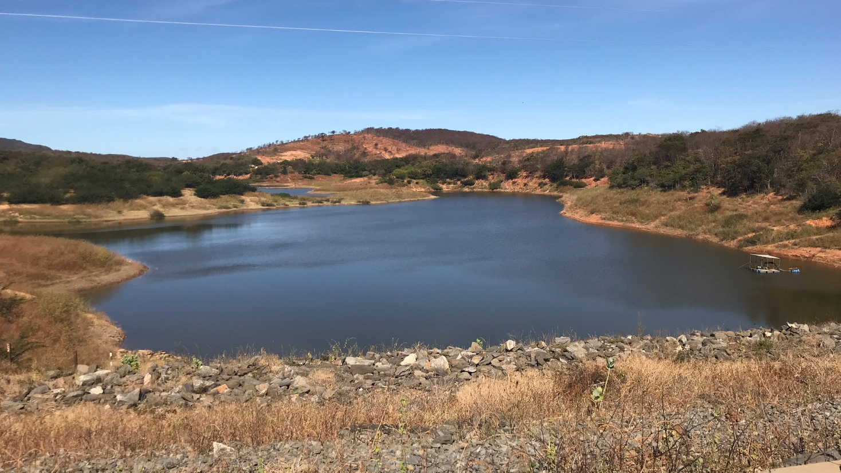
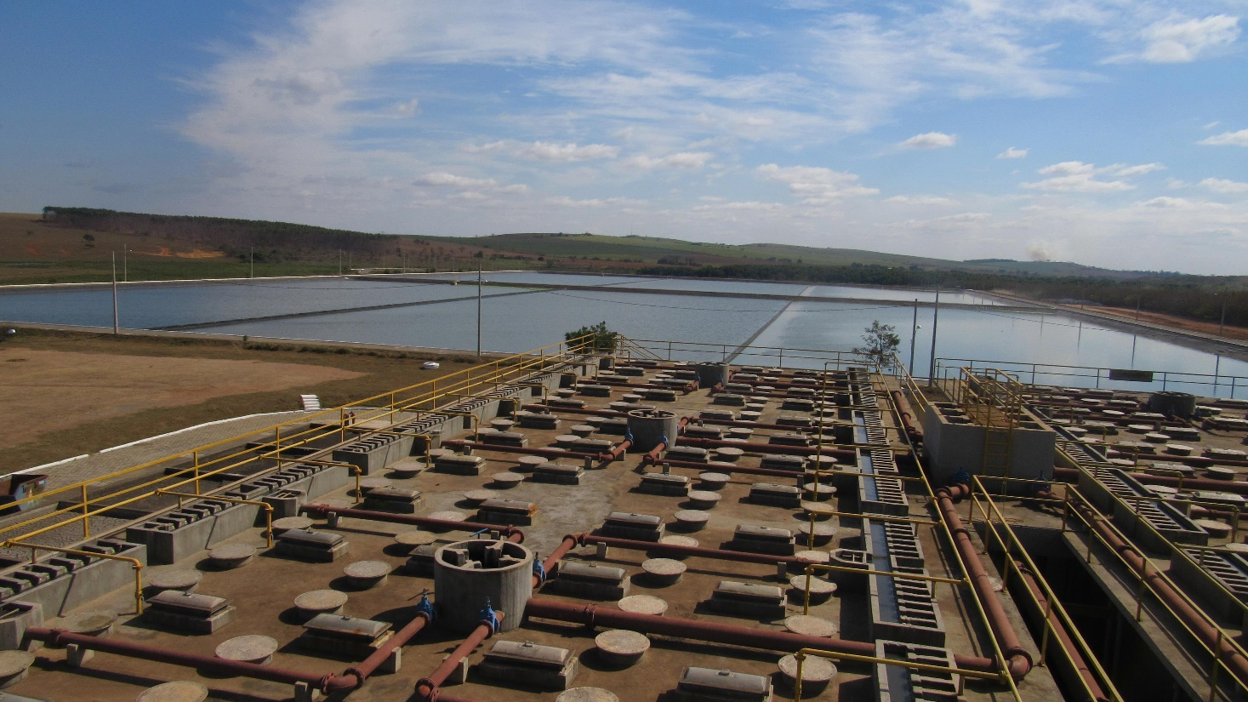
Fiscalização dos sistemas

Slide 30
Fiscalização em números
22
1.047
≈ 47
2018
2019
Visitas de Fiscalização
Não Conformidades
Por visita
153
50%
6
Não Conformidades recorrentes
Índice de atendimento
Visitas de Fiscalização
202
≈ 34
Não Conformidades
Por visita

Slide 31
Alguns Resultados
Maior transparência em todos os processos
Comprometimento dos gestores com redução de custos operacionais
Maior organização e qualidade nas informações, especialmente nas apropriações de custos
Melhoria da qualidade dos serviços prestados
Ampliação de investimentos planejados e com recursos próprios

Slide 32
Evolução dos Investimentos com
Recursos Tarifários
Exemplos
Buritizeiro

Slide 33
Evolução dos Investimentos com
Recursos Tarifários
Exemplos
Caeté

Slide 34
Evolução dos Investimentos com
Recursos Tarifários
Exemplos
Carmo do Cajuru

Slide 35
Evolução dos Investimentos com
Recursos Tarifários
Exemplos
Lagoa Formosa

Slide 36
Alguns Resultados
Maior transparência em todos os processos
Comprometimento dos gestores com redução de custos operacionais
Maior organização e qualidade nas informações, especialmente nas apropriações de custos
Melhoria da qualidade dos serviços prestados
Ampliação de investimentos planejados e com recursos próprios
Melhoria no relacionamento com o cliente e modernização dos regulamentos de serviços

Slide 37


Ouvidoria

Slide 38
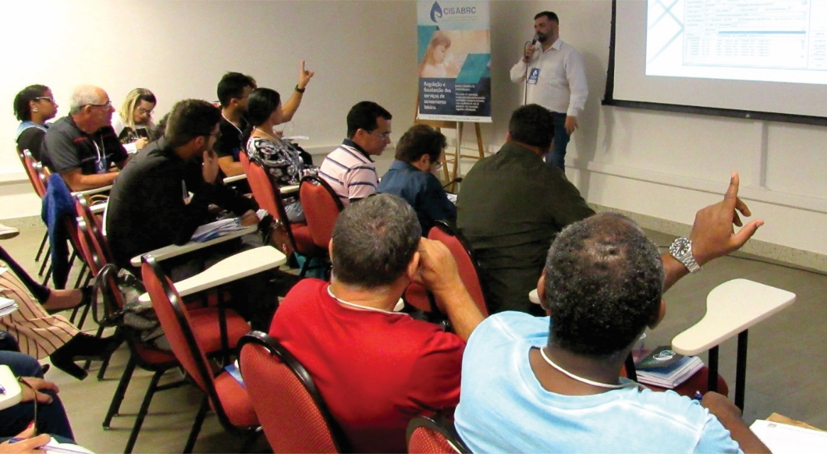
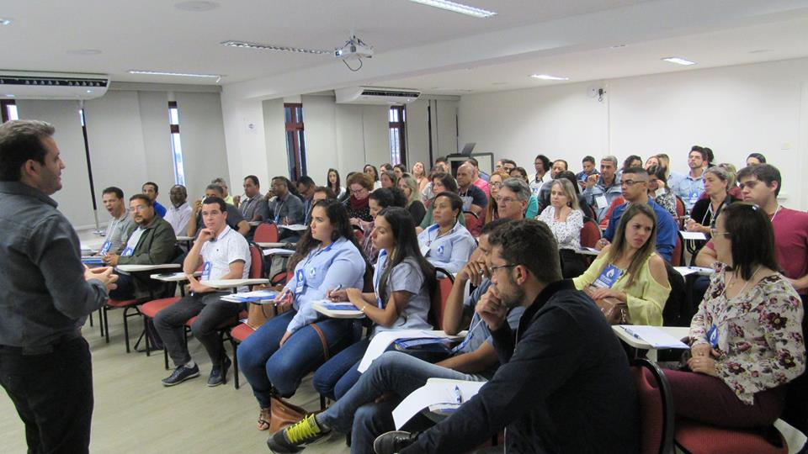
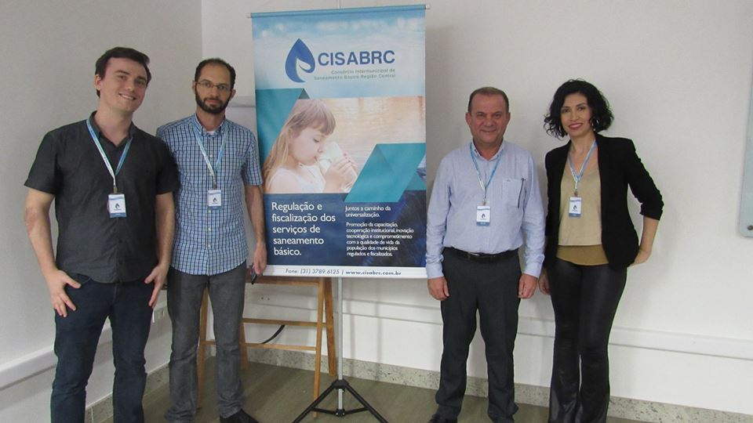
Capacitação de servidores dos municípios
I Workshop de Gestão Comercial
Localidade: Belo Horizonte
Participantes: 60 servidores
Satisfação: 95,4%

Slide 39


